Slide 1
게임 스토리 기획서
-Minion’s League-
2013182037 장동필

Slide 2
“Minion’s League” - Story
어느 날 인류는 새로운 생명체를 발견했다.
인간들이 보기에 그들은 아주 작은 2차원의 존재처럼 보였다.
그들은 2차원 상의 존재들이었지만 인간들과 다를 바 없이 행동했다.
그러나 인간은 3차원 상의 존재이기 때문에 그 작은 생명체들의 말을 들을 수 도 있고, 그들이 어떻게 움직이는지도 볼 수 있었지만 반면에 그들은 인간을 볼 수 없었다.
다만 인간이 하는 말만 들을 수 있을 뿐이었다.
그래서 그 작은 생명체들은 인간들이 하는 말을 마치 신이 말하는 것처럼 느꼈고, 결국 인간들을 신으로 받아들였다.
인간들은 이들을 아주 흥미로워 했고 점점 그들의 세계에 간섭하기 시작했다.
인간들의 욕심은 끝이 없었고, 마침내 그 작은 생명체들을 가지고 하수인처럼 부리며 서로 싸움을 붙이는 게임을 시작하게 되었다..

Slide 3
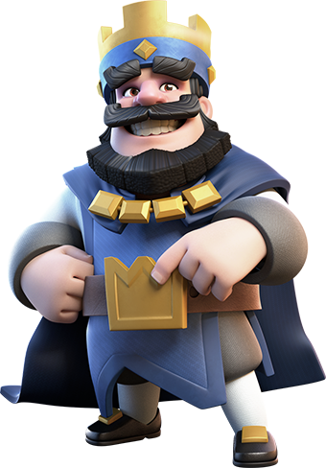
Game Rule
상대 본진
상대 유닛
상대 유닛
서로 유닛을 소환하여 본진을 파괴하면 승리!
아군 유닛
아군 유닛
아군 본진

Slide 4
Game Rule

